Slide 1
Bir əvvəlki dərsdə, Admin Panel üçün ayrıca LOGİN səhifəsi yaratdıq ancaq bir problem varki, həmin səhifədən giriş etdikdən sonra, URL sahəsində `http://vendor-e-commerce.test/admin/login` yazdıqda, təkrar Admin üçün istifadə edilən LOGİN səhifəsi açılır. Ancaq giriş etmişiksə artıq bu səhifə açılmamalıdır.
`/dashboard` açıla bilər yaxud `admin/dashboard` açıla bilər ancaq giriş etmişiksə onda LOGİN səhifəsi açılmamalıdır.
Bunun üçün kodumuzu modifikasiya edəcəyik.

Slide 2
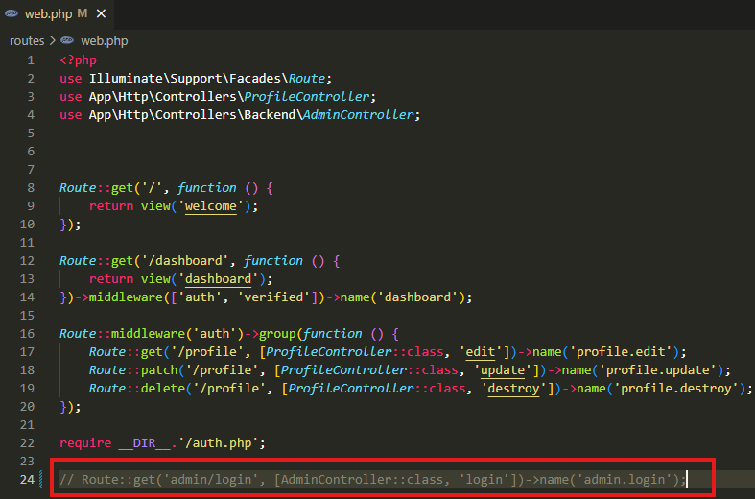
İlk öncə, `routes/web.php` faylındakı, `admin/login` routur -unu kommentə alırıq.
web.php daxilindəki route ümumi istifadəçilərə açıqdır.
Bu route, auth yoxlaması etmir, ona görə admin olmayan istifadəçi də bu səhifəyə gedə bilər.
Bu da o problemi yaradır ki: admin/login-ə daxil olub artıq giriş etmiş halda belə yenidən login səhifəsi göstərilir.
Bu davranış Breeze-in RedirectIfAuthenticated middleware-i ilə həll olunur. Biz onu admin üçün, öz versiyamızla, RedirectIfAuthenticatedAdmin faylını yaradaraq həll edəcəyik.

Slide 3
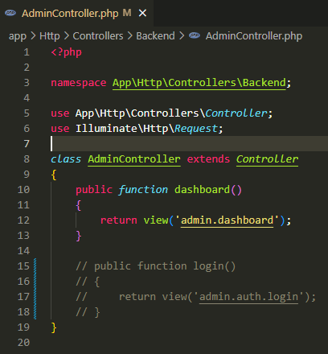
`routes/web.php` faylında, əgər route kommentə alındısa, onda controllerdəki metoduda kommentə
almaq olar.

Slide 4
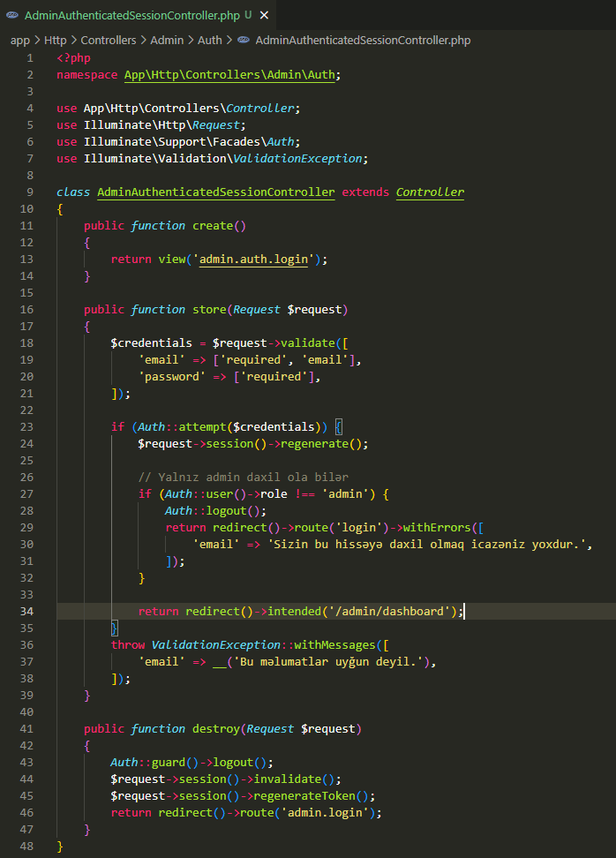
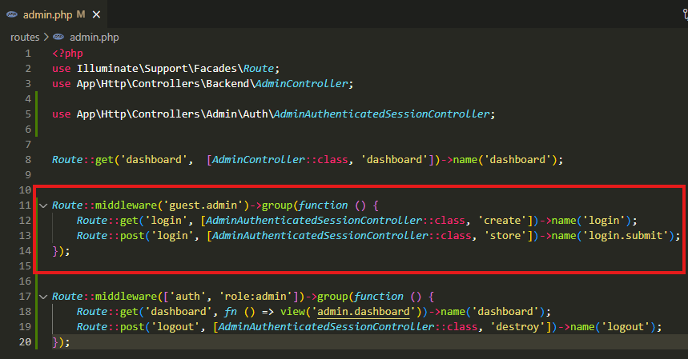
İki fərqli giriş sistemi istifadə edəcəyik:
Laravel Breeze-in öz login sistemi – /login və s.
Xüsusi admin/login səhifəsi – sadəcə adminlər üçün.
Bu sistemi tam sağlam və təhlükəsiz şəkildə qurmaq üçün aşağıdakıları etməliyik:
1. Admin login üçün ayrıca controller yaradırıq:
app/Http/Controllers/Admin/Auth/AdminAuthenticatedSessionController.php
Bu controller -i, aşağıdakı işarələnən route işə salır.

Slide 5

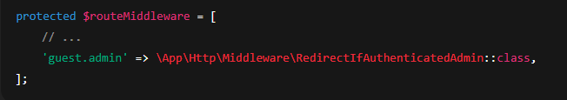
Admin üçün öz yeni middleware -imizi yaradırıq: RedirectIfAuthenticatedAdmin.php
app/Http/Kernel.php faylında qeydiyyata alırıq:

Slide 6
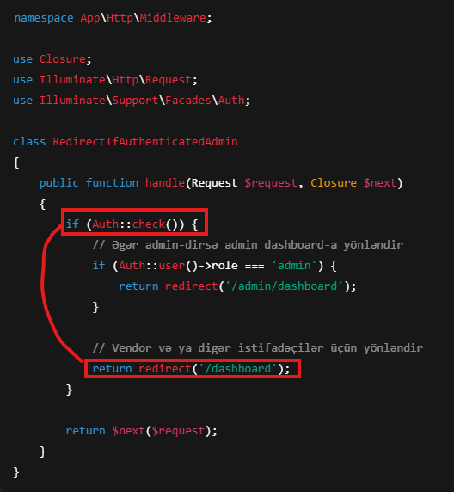
app/Http/Middleware/RedirectIfAuthenticatedAdmin.php - bu middleware içində kodumuzu yazırıq.
if (Auth::check()) :
Əgər istifadəçi login olubsa onu `return redirect('/dashboard');` səhifəsinə yönləndir.
if (Auth::check()) & if (Auth::user()->role === 'admin’):
Əgər istifadəçi login olubsa və admindirsə onu `return redirect('/admin/dashboard');` səhifəsinə yönləndir.
Mərhələli izah:
İstifadəçi /admin/login URL-ini açır
Laravel guest.admin middleware-i tapır
Bu middleware yoxlayır ki, amdin login olubdurmu?
Əgər login olunmayıbsa (yəni qonaqdır yəni guest) → route-a icazə verilir. Və guest olduğu üçün səhifə açılır.
Əgər login olunubsa (yəni admin artıq login olubsa) → redirect → /admin/dashboard səhifəsi açılır.

Slide 7
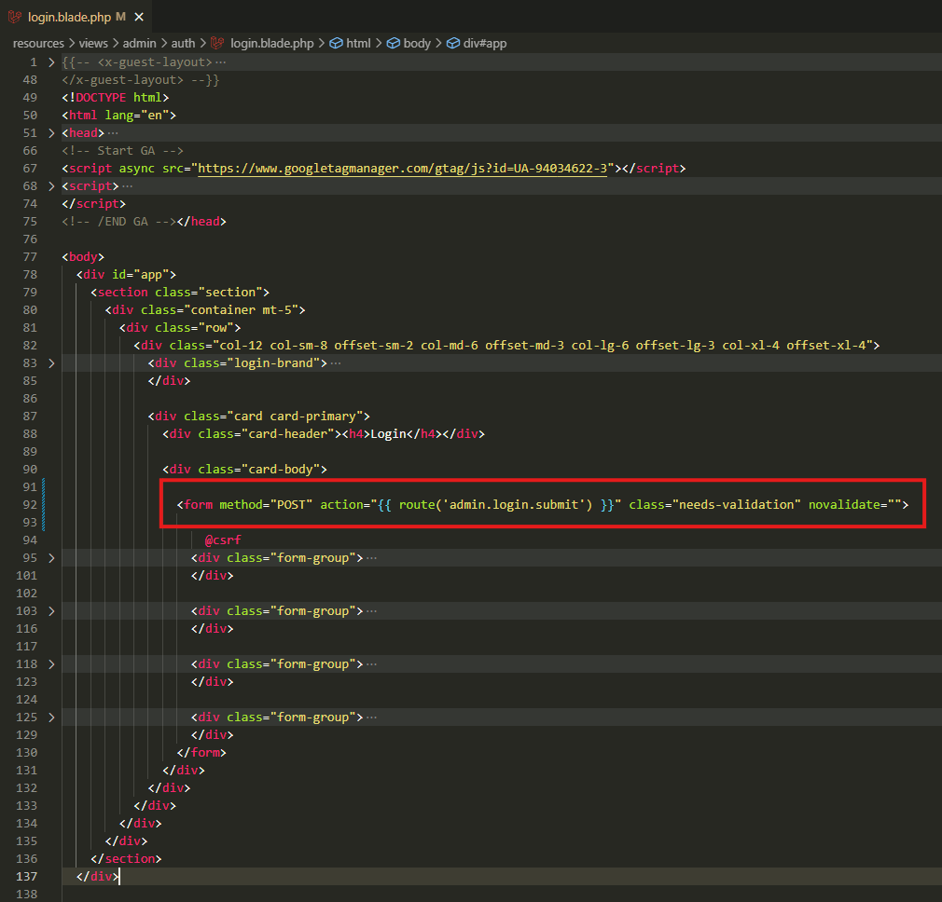
Admin üçün olan `resources\views\admin\auth\login.blade.php` faylındakı FORM elementinin ACTİON atributunada, admin üçün olan login -inin route-u yazılmalıdır.

Slide 8
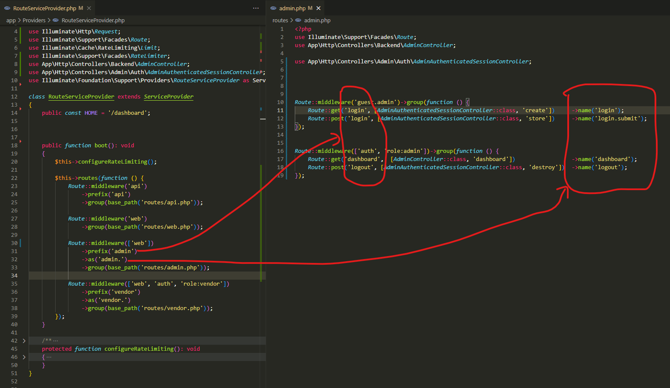
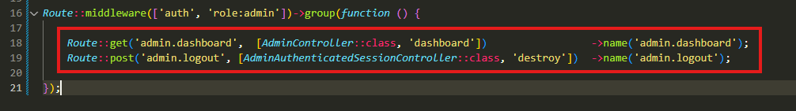
app\Providers\RouteServiceProvider.php ilə routes\admin.php arasındakı əlaqə.
app\Providers\RouteServiceProvider.php Laravel-də route-ların (marşrutların) qeydiyyatına cavabdeh olan əsas providerdir. Bu provider daxilində routes() metodu vasitəsilə müxtəlif route faylları (məsələn, web.php, api.php, admin.php) müəyyən middleware-lərlə, URL prefix-lərlə və ad (as) prefix-ləri ilə Laravel tətbiqinə qeydiyyatdan keçirilir.
routes/admin.php isə yalnız admin ilə əlaqəli marşrutların saxlandığı fayldır. Bu faylda RouteServiceProvider tərəfindən müəyyən edilmiş şərtlər, (məsələn, prefix('admin'), middleware(['auth', 'role:admin'])) ilə tətbiqə yüklənir.
Yəni RouteServiceProvider, routes/admin.php faylını avtomatik olaraq sistemə qoşur və bu fayldakı route-ların necə davranacağını (məsələn, yalnız adminlər üçün əlçatan olması və ya /admin/dashboard kimi URL ilə işləməsini) müəyyənləşdirir. Əgər bu RouteServiceProvider olmasaydı onda, routes/admin.php faylında aşağıdakı kimi uzun-uzadı yazmaq məcburiyyətində qalardıq. Ancaq RouteServiceProvider -da yazılan prefix(), as() metodları ilə bu uzatmaları qısalda bilirik. Ardı növbəti slaydda...

Slide 9
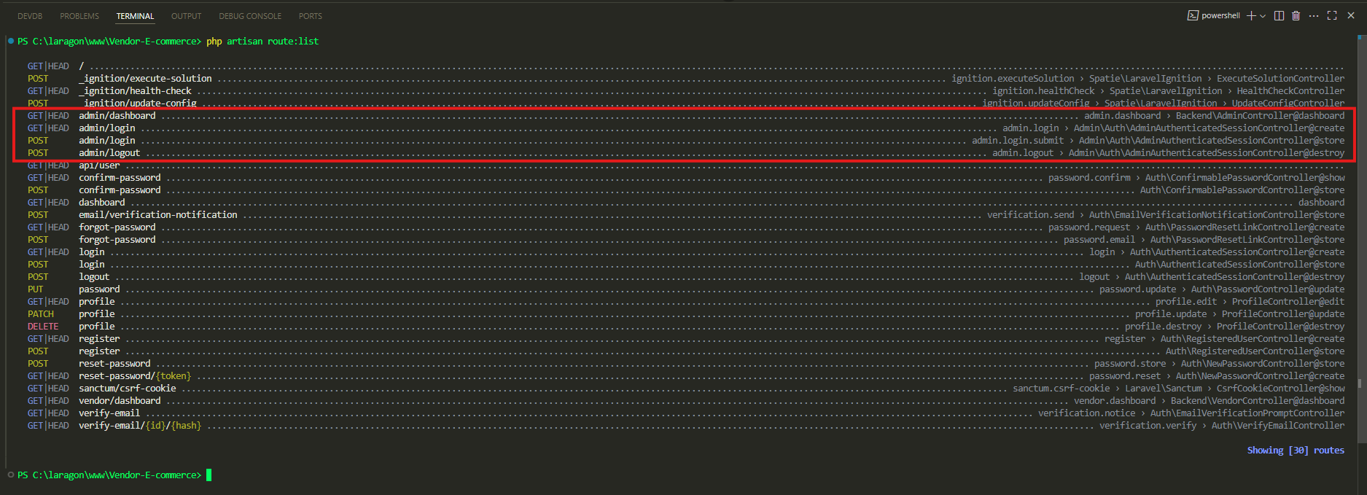
Artıq route -da `admin.dashboard` yox, sadəcə `dashboard` görəsiyik. Ancaq biz görməsəkdə, orada bu `admin` sözü var. Həmin `admin` sözünün olub olmadığını yoxlamaq üçün, ümumi route strukturuna baxa bilərik:

Slide 10
.

Slide 11
.

Slide 12
.

Slide 13
.

